Slide 1
Акилле Фуни
Ревекка у колодца
1924

Slide 3
Ревекка и Елиезер. Венский Генезис, Антиохия (?) VI в

Slide 4
Арнольфо ди Камбио Нимфа источника (Перуджа, Фонтана Маджоре,1277-1281) Жан Гужон Фонтан Невинных (Париж, 1549)

Slide 5
Аналоги: Встреча Иакова и Рахили Пьерфранческо Мола Иаков и Рахиль 1659 ГЭ Лука Джордано Иаков и Рахиль у колодца 1690 частное собрание

Slide 6
Моисей и дочери Иофора
Сандро Боттичелли
Сикстинская капелла
1480е

Slide 7
Христос и самарянка Мозаики ц.Сант Аполлинаре Нуово, Равенна 519-523 Дуччо ди Буонинсенья Сиена 1309-13

Slide 8
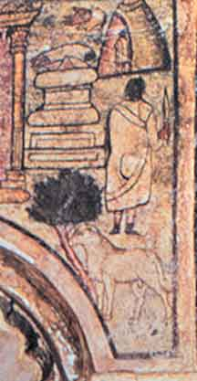
Как и когда иллюстрировалась Книга Бытия? Возможность существования дохристианского образца. Мозаики и фрески эллинизированных еврейских общин (III-VI вв) и Византийские октатевхи XI-XIII веков

Slide 9
Раннехристианская монументальная живопись и миниатюра Мозаики ц.Санта Мария Маджоре в Риме V в Миниатюра Венского Генезиса (Антиохия?) VI в

Slide 10
Ветхозаветные сюжеты как прообразовательные в XII-XVI вв
Клостернойбургский алтарь 1180е
Морализованные библии 1250е

Slide 11
Готический «типологический» витраж XII-XIII вв «Библии бедных» XIV-XVI вв

Slide 12
XVII в – ветхозаветный сюжет и жанровая картина Гербрандт фон Эккехут и Саломон де Брей

Slide 13
Ветхозаветный сюжет в классицистической и академической живописи Н.Пуссен Лувр 1648

